Slide 1
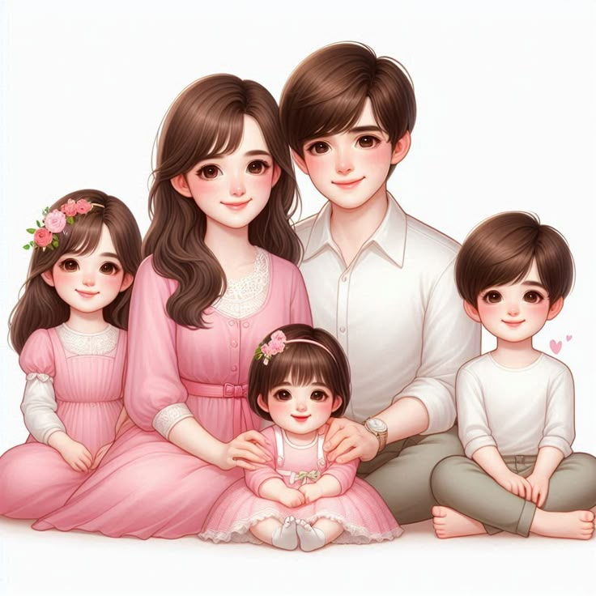
«Бала әкеден ақыл, анадан мейірім алады»
баяндама
Тәрбиеші: Аманжолова Г.Қ.
Наурыз 2025 ж

Slide 2
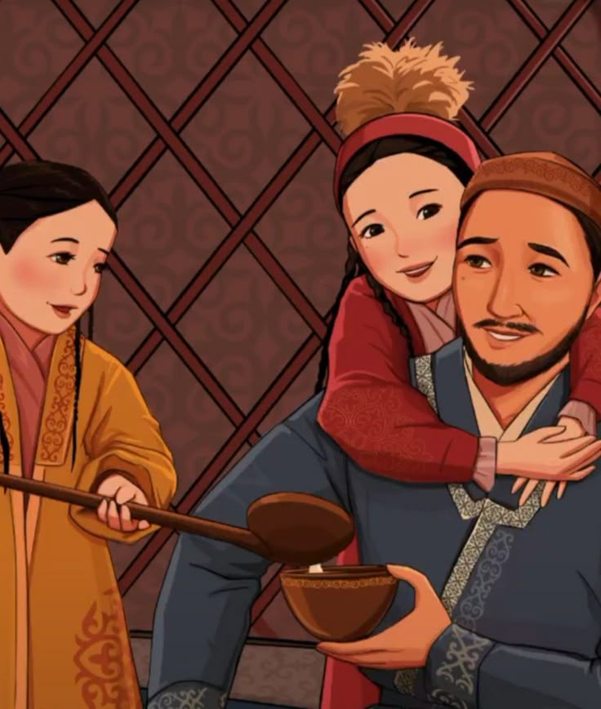
Қазақ халқы өз ұрпағын инабаттылыққа, ата-бабаларымыздың тарих дәстүрлерімен бірге жасасып келген имандылық қасиеттерге тәрбиелеген. Адамгершілік қасиеттерді қалыптастыру, бала бойына егу - ата-ананың борышы. Қазақ отбасы, атап айтсақ, әке мен ана өз балаларын, керек десе немерелерін тәрбиелеуде бар күш-қуатын, бүкіл өмірін сарп еткен адамдар. «Баламды жанымдай көремін, баламның баласын балымдай көремін» деген нақыл сөздер босқа айтылмаған.

Slide 3
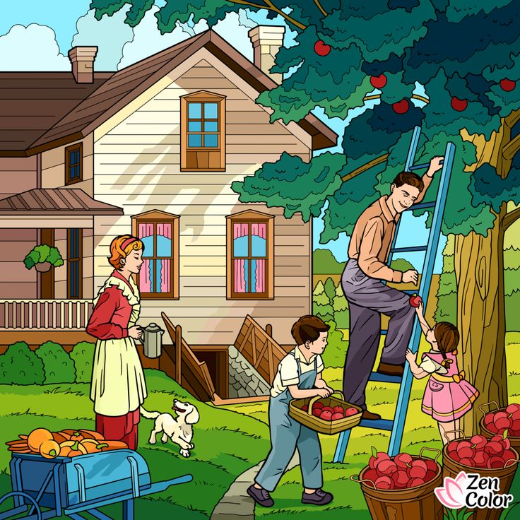
Баланы жастайынан кәсіптік жұмысқа үйрету ата-аналардың мақсатты ісі болған. Өмірдегі әкенің, ер-азаматтың алатын орнытуралы қазақ елінің тарихи заңы Тәуке ханның «Жеті жарғысында» былай делінген: «Отбасының амандығы әкеге байланысты». Қара шаңырақтың құдіреті, киелі иесі – ата, әке. Әкенің үй болуда, тұрмыс-тіршілікке, еңбек етуде, кәсіпке бейімдеуде басшылығы күшті. Келешектің иесі кемел болу үшін тәрбие талабы да биік болғаны абзал.

Slide 4
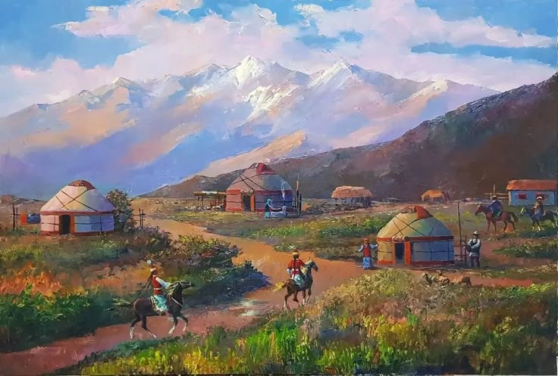
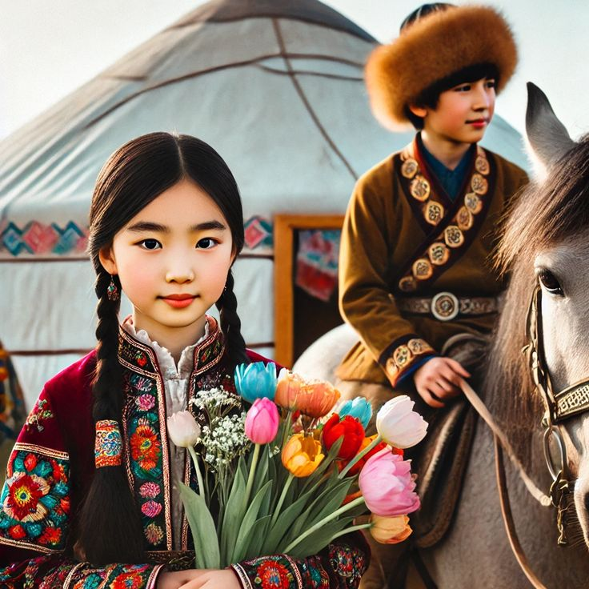
Кең – байтақ қазақ даласында өсіп, өмір сүретін балалардың тәрбиесі олардың ата-аналарының күнделікті іс-әрекеттері мен тұрмыс жағдайына байланысты. Ана мен әке тәрбиесі – бұл өзара ынтымақтастық, тілектестік, ұлдары мен қыздарының адалдыққа, кішіпейілділікке, инабаттылыққа, қарапайымдылыққа, қайырымдыллықа, өмірді, табиғатты сүюге, қазақ халқының дәстүрлеріне жастайынан тәрбиелеу.

Slide 5
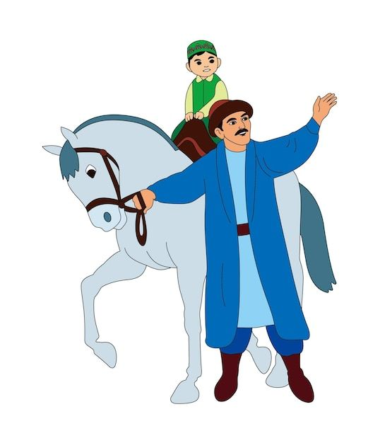
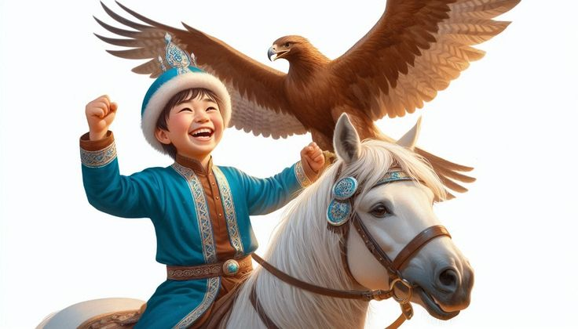
Қай заманда болсын, ата-ананың басты арманы – баласының инабатты, ізетті, еңбек сүйгіш, ержүрек, адал, қайырымды болуы. Соған өз балаларын тәрбиелейді. Осыған орай, әдет-ғұрыпты, салт-дәстүрді, адамзат мәдениетімен үйлестіріп іске асыру, әрбір отбасының, яғни ата-ананың негізгі міндеттерінің бірі. Себебі, тәрбие, ұлттық тәрбие үй ішінен бастау алады. Баланың көп уақыты отбасымен өтеді. Тәрбиелі отбасынан тәрбиелі ұрпақ тарайды. «Адам тәрбиелеу, өзінің туған ұлы мен қызын тәрбиелеу – азаматтың ең бірінші аса маңызды қоғамдық қызметі, оның азаматтық борышы» деп В.А.Сухомлинский айтқандай, бала тәрбиесі отбасынан басталатынын ата-ана әрдайым жадында ұстауы тиіс.

Slide 6
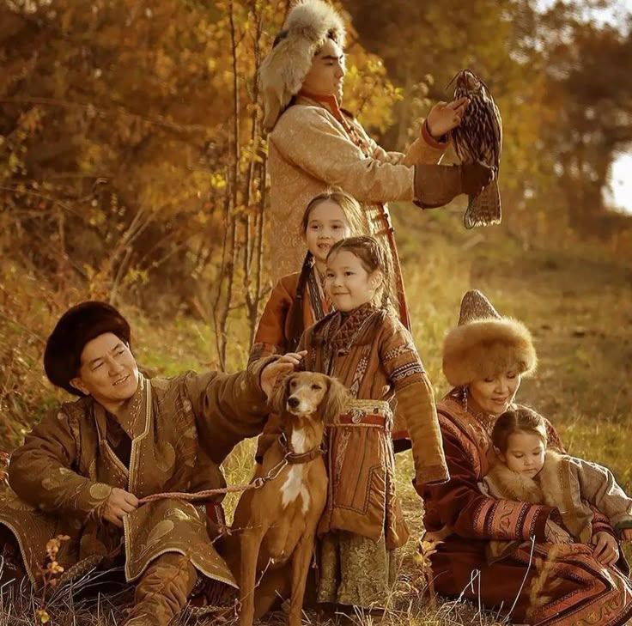
Қазақ халқы «Бала қыран болу үшін оны самғатып ұшыратын ата немесе әке де қыран болу керек», деп отбасылық тәрбиеге ерекше тоқтаған. Әр отбасында ата-ананың орны бөлек. Бала әкеден – ақыл, анадан – мейірім алады.
Әке – отбасының асыраушысы, қамқоршысы, тірегі деп білесің,
Ана-отбасының ұйытқысы, жылуы, шуағы. Жақсы ана отбасына береке әкеліп, жанұясын бақытқа бөлейді.

